Slide 1
Фотоотчёт по внеурочному занятию «загадки геккона»

Slide 2
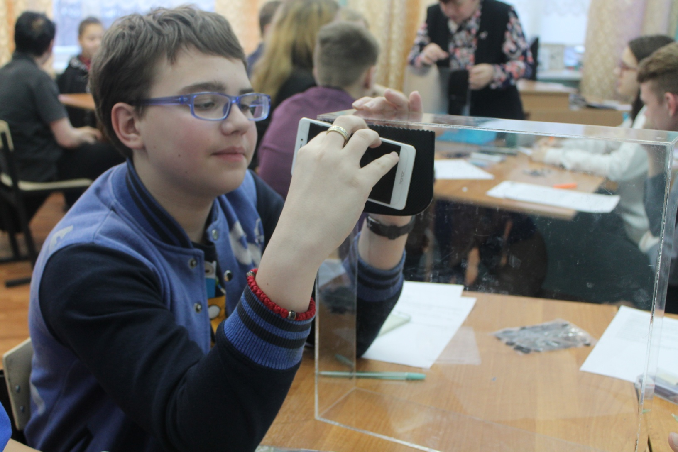

Slide 3
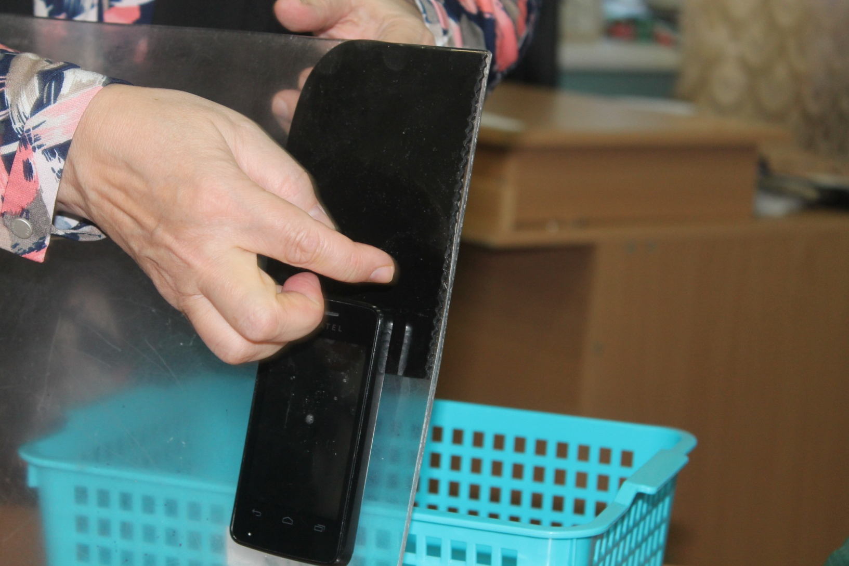

Slide 4
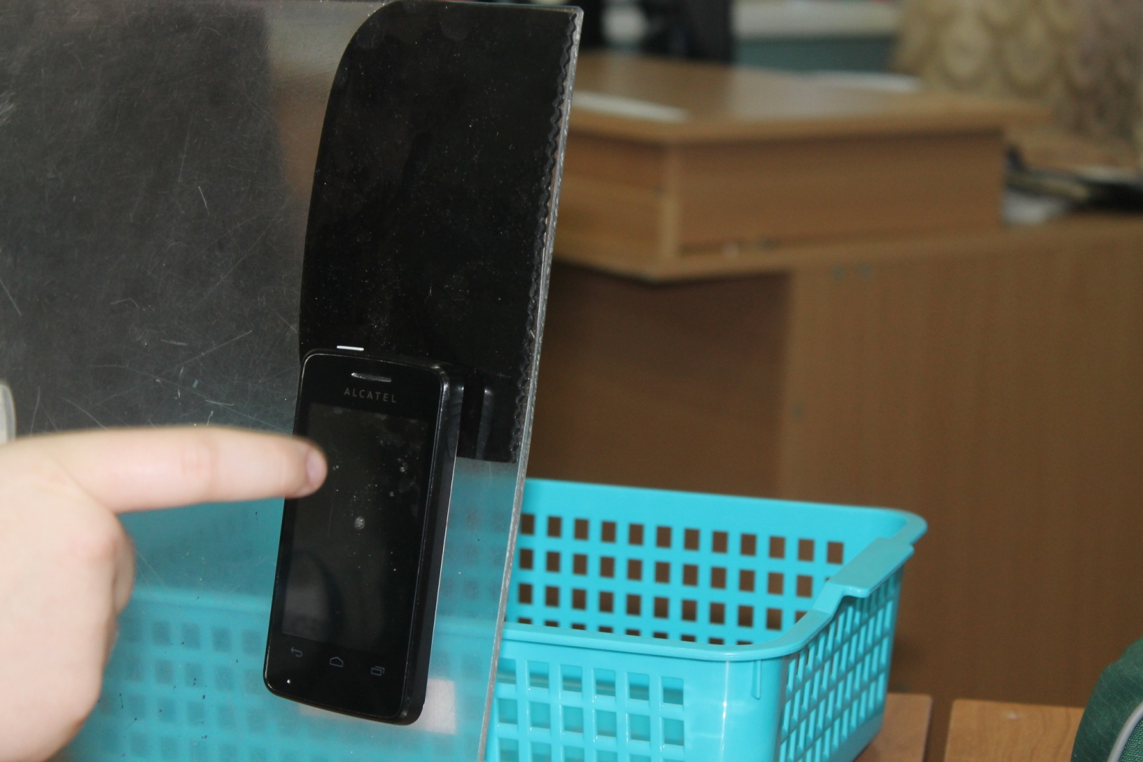

Slide 5
